Slide 1
Utilità dei climogrammi termo-pluviometrici
La climatologia è una scienza affine alla meteorologia, il cui obiettivo principale è quello di definire il tempo medio di una regione, come sintesi di analisi statistiche della successione di eventi meteorologici che hanno caratterizzato quella regione nel passato.
Le suddette analisi possono riguardare un po’ tutti i diversi parametri meteo registrati nel passato, ma quelli maggiormente utilizzati (che sono anche quelli rispetto ai quali sono disponibili più dati oggetto di attenzione nei decenni passati) sono la temperatura dell’aria [°C] e le precipitazioni [mm], intese queste ultime come somma di pioggia e di grandine/neve fusa
Generalmente si considerano i valori medi mensili ed annui valutati su periodi di osservazione di “almeno” 2/3 decenni, come verrà proposto nelle diapositive seguenti.
Merita precisare che le analisi statistiche climatiche più raffinate considerano non solo le medie, ma diversi altri parametri statistici, sia per meglio definire la significatività delle stesse medie, sia per evidenziare gli eventi estremi.
In ogni caso è importante sottolineare che il clima delle varie regioni del mondo (o del territorio italiano) può essere anche semplicemente descrittiva, ma sicuramente la rappresentazione mediante dati e diagrammi è molto più efficace.

Slide 2
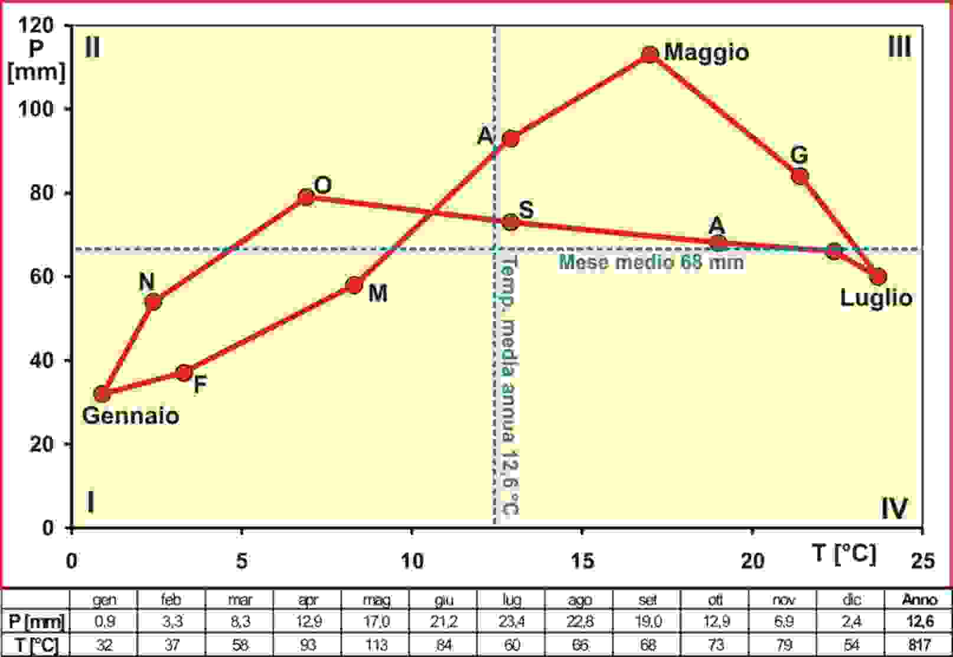
Il climogramma termo-pluviometrico a quadranti
Un sistema per rappre-sentare i diagrammi ter-mo - pluviometrici con-siste nell’utilizzare i va-lori medi mensili delle temperature e delle pre-cipitazioni mediante dia-grammi a dispersione. Per ogni mese, i valori di temperature e di pre-cipitazione costituisco-no una coppia di coordi-nate che individuano un punto sul diagramma di-viso in quattro quadranti da due linee rappresen-tanti la temperatura media annua quella verticale ed il mese me-dio (la media dei dodici valori pluviometrici) quella orizzontale; l’in-tersezione delle due li-nee rappresenta l’anno
medio. L’esempio sopra rappresentato riguarda la stazione meteo di Torino (temp. media annua 12,6 °C; mese medio = 1/12 di precipitazione media annua 817/12 = 68 mm).
I quadranti rappresentano le diverse situazioni climatiche relative all’anno medio. Il I quadrante descrive una stagione fredda e asciutta, come risulta tipicamente l’inverno a Torino. Il IV quadrante descrive un clima caldo e poco piovoso (luglio soprattutto)

Slide 3
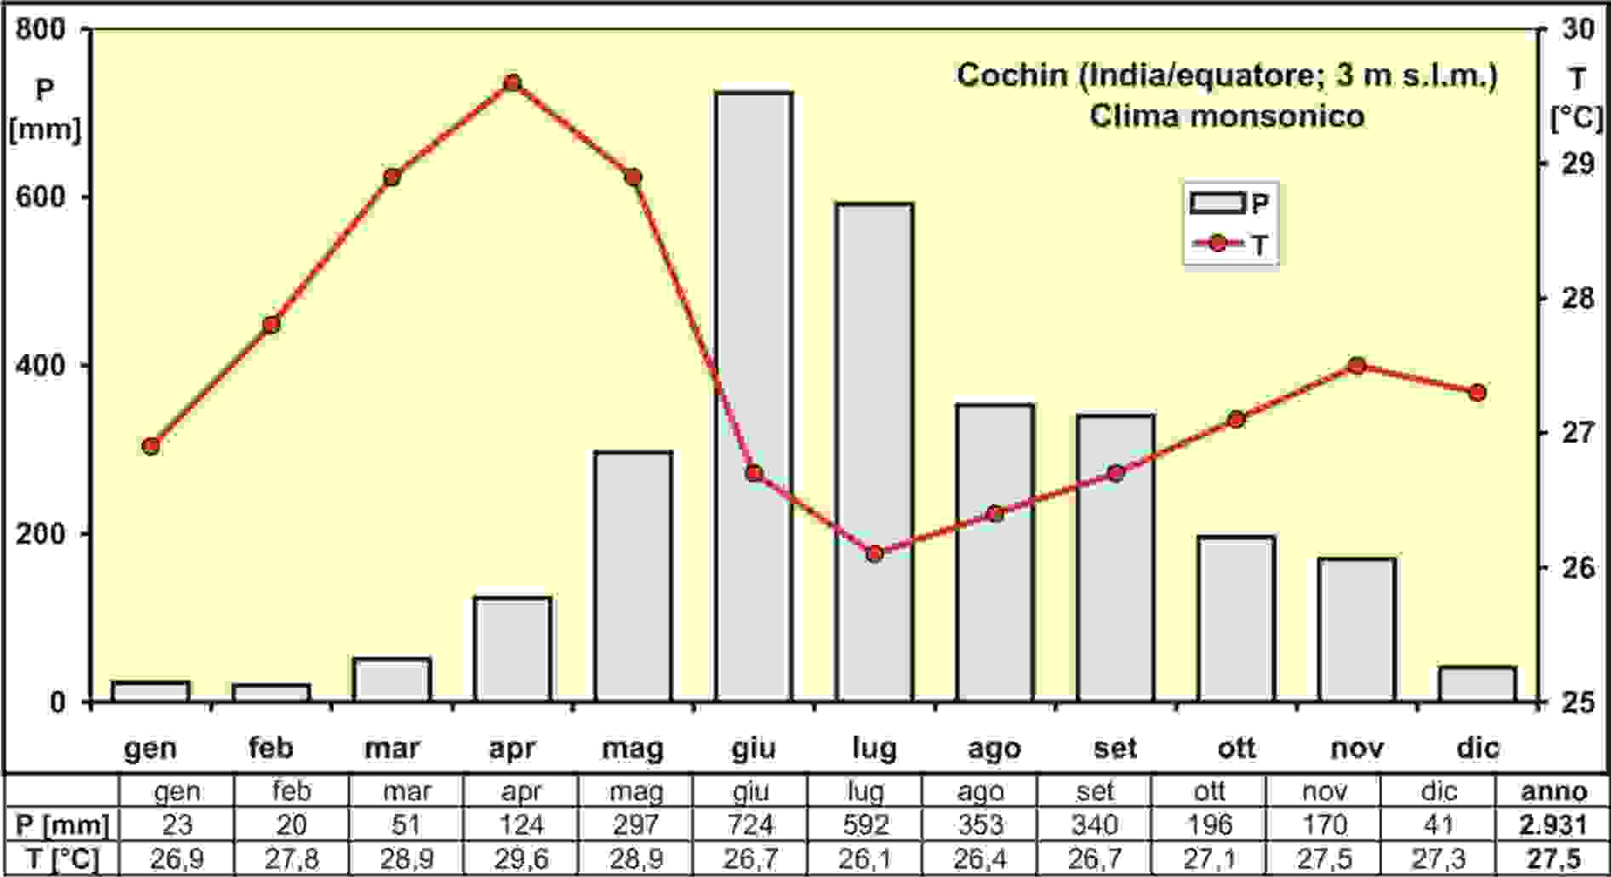
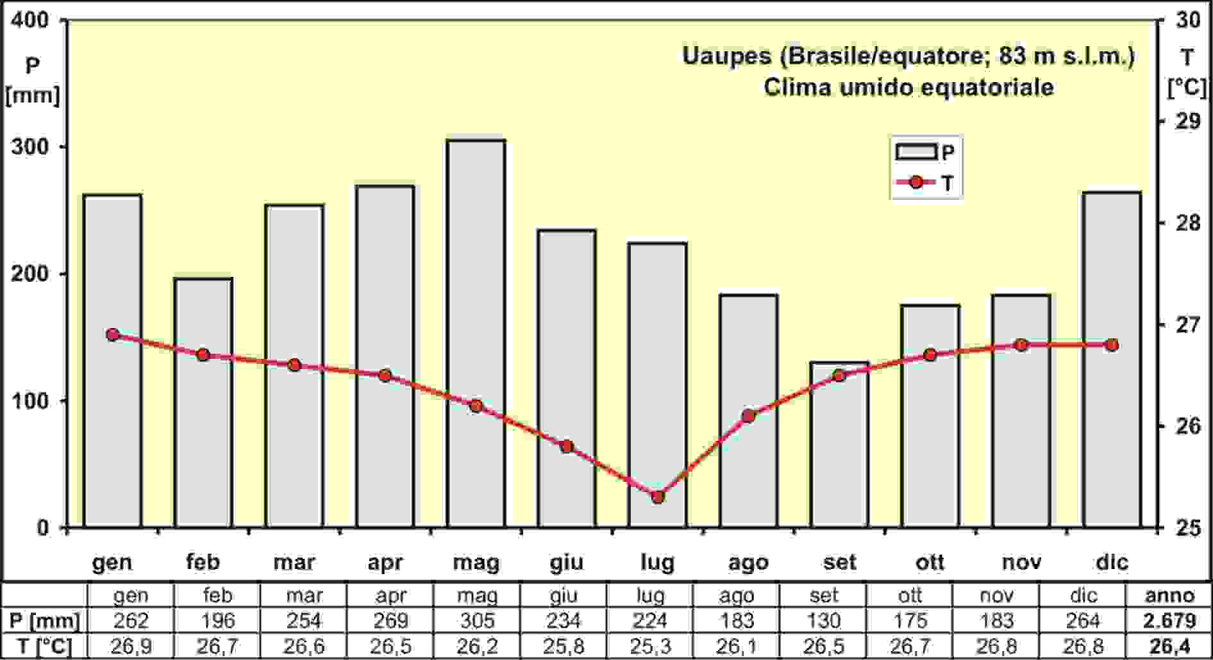
Climogrammi termo-pluviometrici a linee(T)/colonne(P) - Esempi nel mondo 1
L’estate monsonica è caratterizzata di intense piogge, con oltre 700 mm in giugno, quasi quanto in un anno a Torino; le temperature si abbassa-no un poco per la continua copertu-ra del cielo. Nella stagione secca le medie mensili superano di poco i 20 mm. Il totale medio annuo è pari a quasi 3.000 mm (tra i più elevati nel pianeta); non risultano differenze apprezzabili tra le temperature du-rante l’anno.
Presso l’equatore, ove dominano le basse pressioni (zona di incontro tra gli alisei da Nord e da Sud), le piogge sono molto abbondanti e ben distribuite per tutto l’anno (fino a totali intorno a 2.500 - 3.000 mm/anno). È quindi difficile distinguere delle “stagioni”, anche perché le variazioni termiche sono molto contenute, intorno a 2/3 °C

Slide 4
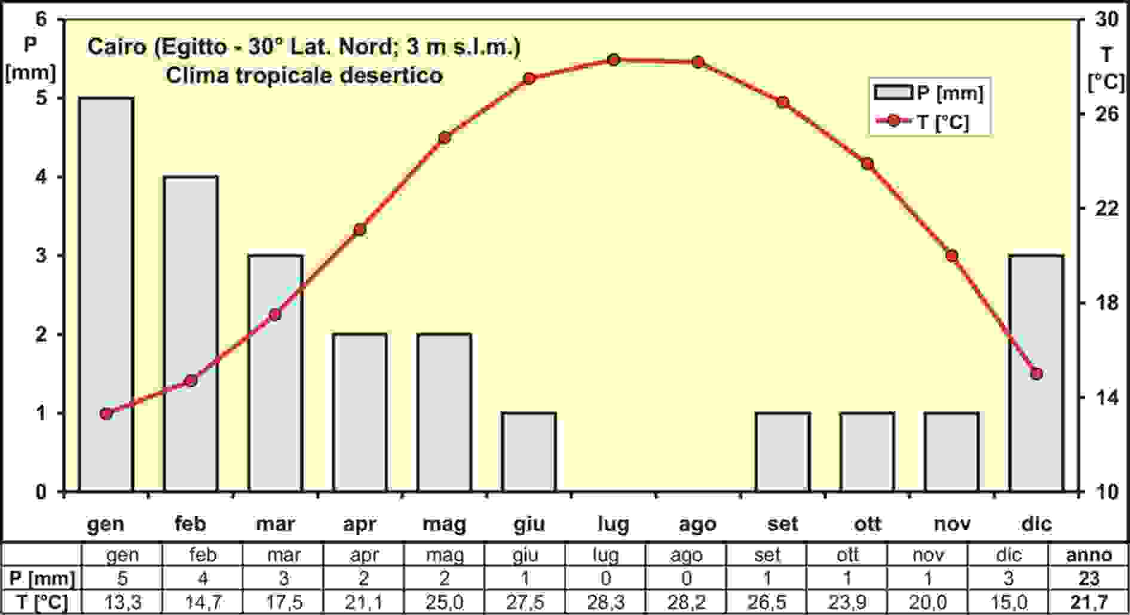
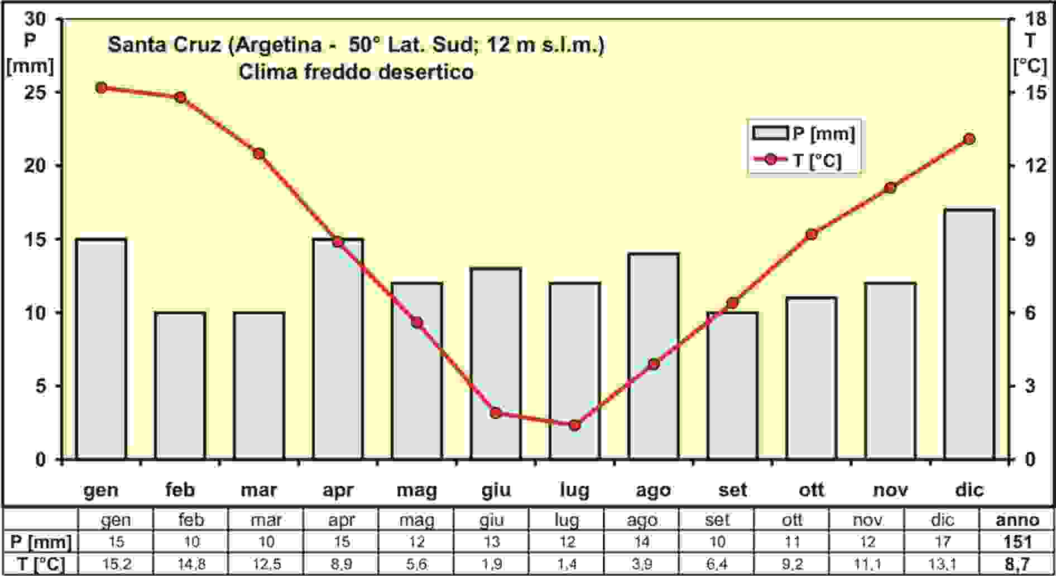
Climogrammi termo-pluviometrici a linee(T)/colonne(P) - Esempi nel mondo 2
Nel deserto tropicale Nord africano le piogge sono quasi inesistenti, con una media di poco superiore a 20 mm nell’intero anno; addirittura as-senti nel bimestre luglio/agosto ed una media mensile di appena 5 mm in gennaio. Una certa stagionalità si rivela con la temperatura, con una significativa escursione media an-nua (differenza tra le medie mensili più alta e più bassa) di 13 °C.
Il deserto può essere anche fred-do. Presso santa Cruz il totale plu-viometrico medio annuo supera di poco i 150 mm anno, con valori mensili raramente superiori a 15 mm. Temperature apprezzabili nell’estate boreale (10 - 15 °C), ma relativamente fredde nella sta-gione fredda, quando si possono avere anche leggere nevicate.

Slide 5
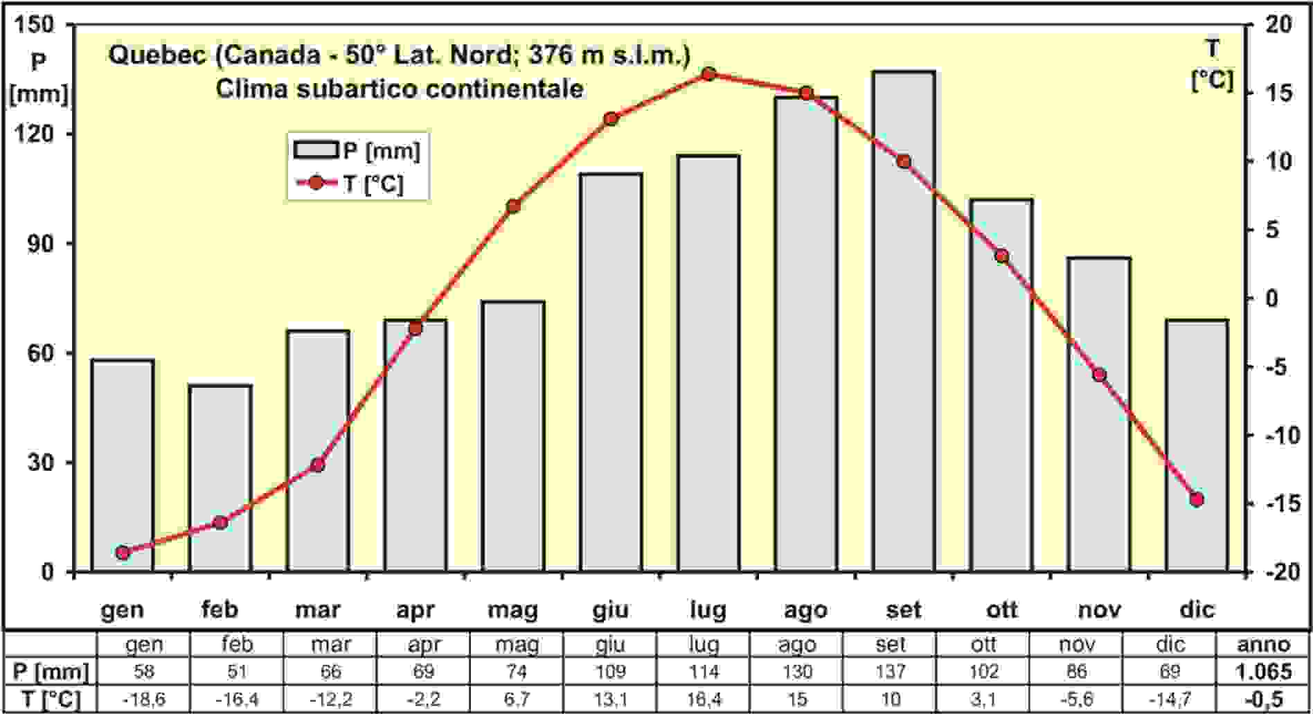
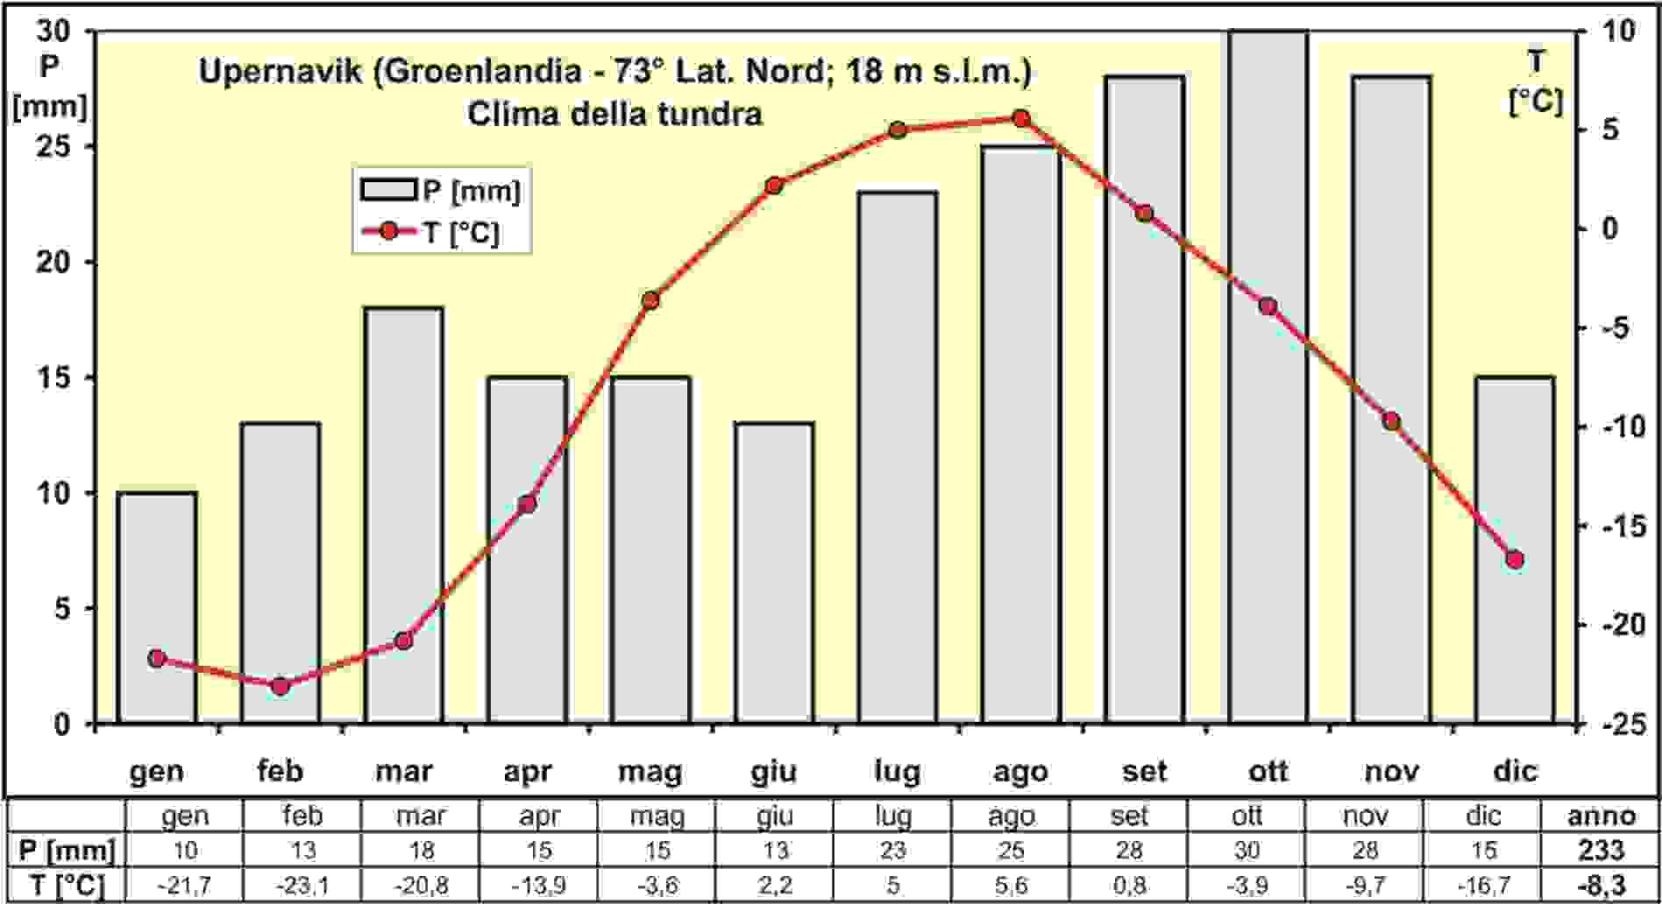
Climogrammi termo-pluviometrici a linee(T)/colonne(P) - Esempi nel mondo 3
L’estate è “fresca” (non “fredda”, con medie mensili superiori a 15 °C e quindi con massime diurne anche oltre i 20 °C) e con precipitazioni re-lativamente abbondanti. Invece l’in-verno è molto freddo, con medie che raggiungono quasi i - 20 °C (e minime diurne anche di - 40 °C) e con discrete precipitazioni, natural-mente nevose e con notevoli accu-muli al suolo.
L’inverno in Groenlandia è ancora più freddo e l’estate non sufficiente-mente calda da determinare la com-pleta fusione delle nevi accumulate nella stagione precedente. Le preci-pitazioni sono relativamente scarse un po’ tutto l’anno; ma a parte il bi-mestre luglio/agosto esse sono quasi esclusivamente nevose. Anche se l’apporto di neve non è abbondante, la scarsa o nulla fusione porta ad ac-cumuli notevoli, con formazione di estesi ghiacciai.

Slide 6
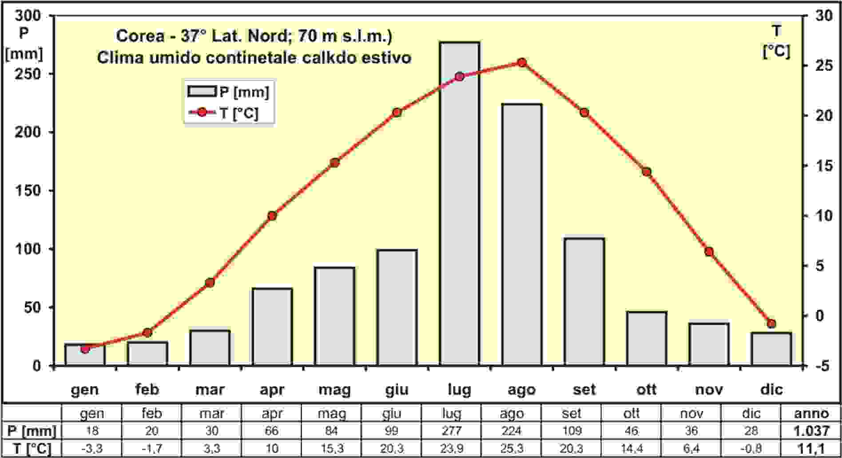
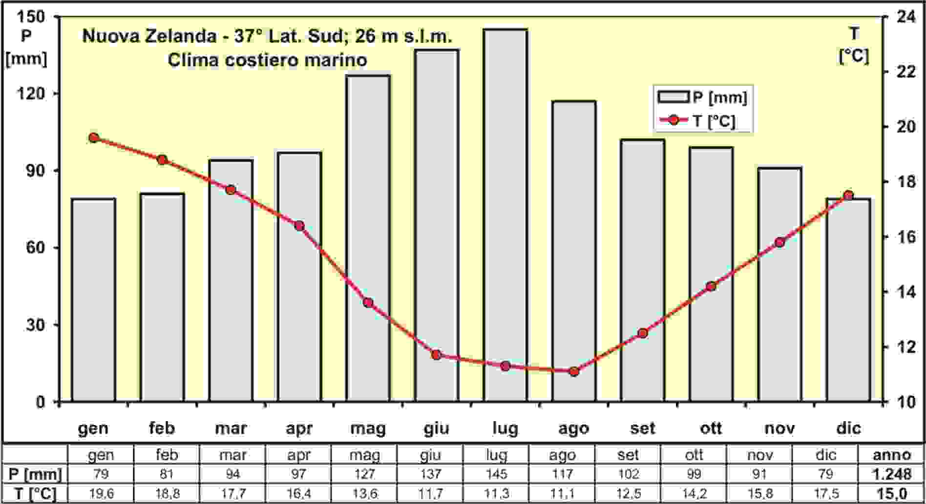
Climogrammi termo-pluviometrici a linee(T)/colonne(P) - Esempi nel mondo 4
Il clima continentale definito sulla base di differenze significative tra le stagioni. Nel caso specifico, insie-me al freddo, risultano scarse pre-cipitazioni invernali (prevalente-mente nevose). In estate fa decisa-mente caldo, con una media supe-riore a 25 °C in agosto (massime diurne facilmente superiori a 30 °C) ed abbondanti piogge (freddo secco invernale contro caldo umido estivo).
I climi marittimi e oceanici (quasi sempre per la vicinanza di grandi masse d’acqua che agiscono come volani termici e veri e propri “serba-toi” di umidita) sono caratterizzati da buone/abbondanti precipitazioni e da temperature quasi mai rigide e nep-pure elevate. Al contrario dei climi continentali risultano quindi scarse differenze tra le stagioni.

Slide 7
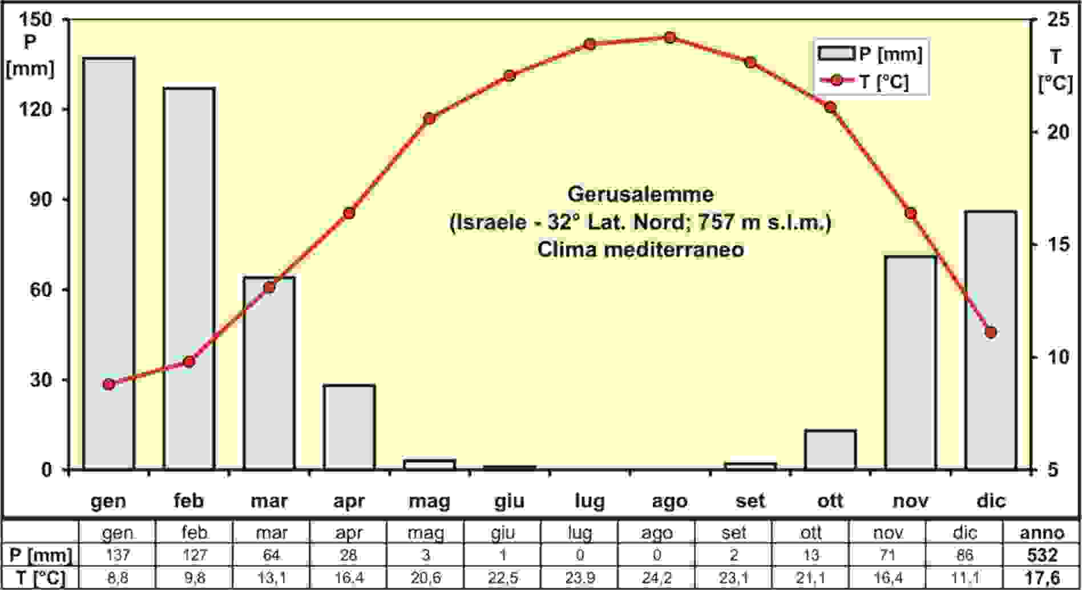
Climogrammi termo-pluviometrici a linee(T)/colonne(P) - Mediterraneo
Il Mediterraneo è un mare poco esteso, ben delimitato dalle terre circostanti. In generale le aree costiere, salvo situazioni particolari, presentano precipitazioni poco abbondanti e che diminuiscono verso oriente. Nell’inverno risultano piogge più cospicue: sono quelle che contribuiscono maggiormente a rimpinguare le riserve idriche d’acqua dolce per gli usi irrigui e idropotabili. L’estate è decisamente calda, ma asciutta; si potrebbe parlare, esagerando un poco, di caldo torrido; da maggio a settembre le precipitazioni sono rare e molto scarse; numerosi sono gli anni con assenza assoluta di piogge, soprattutto in luglio e agosto.

Slide 8
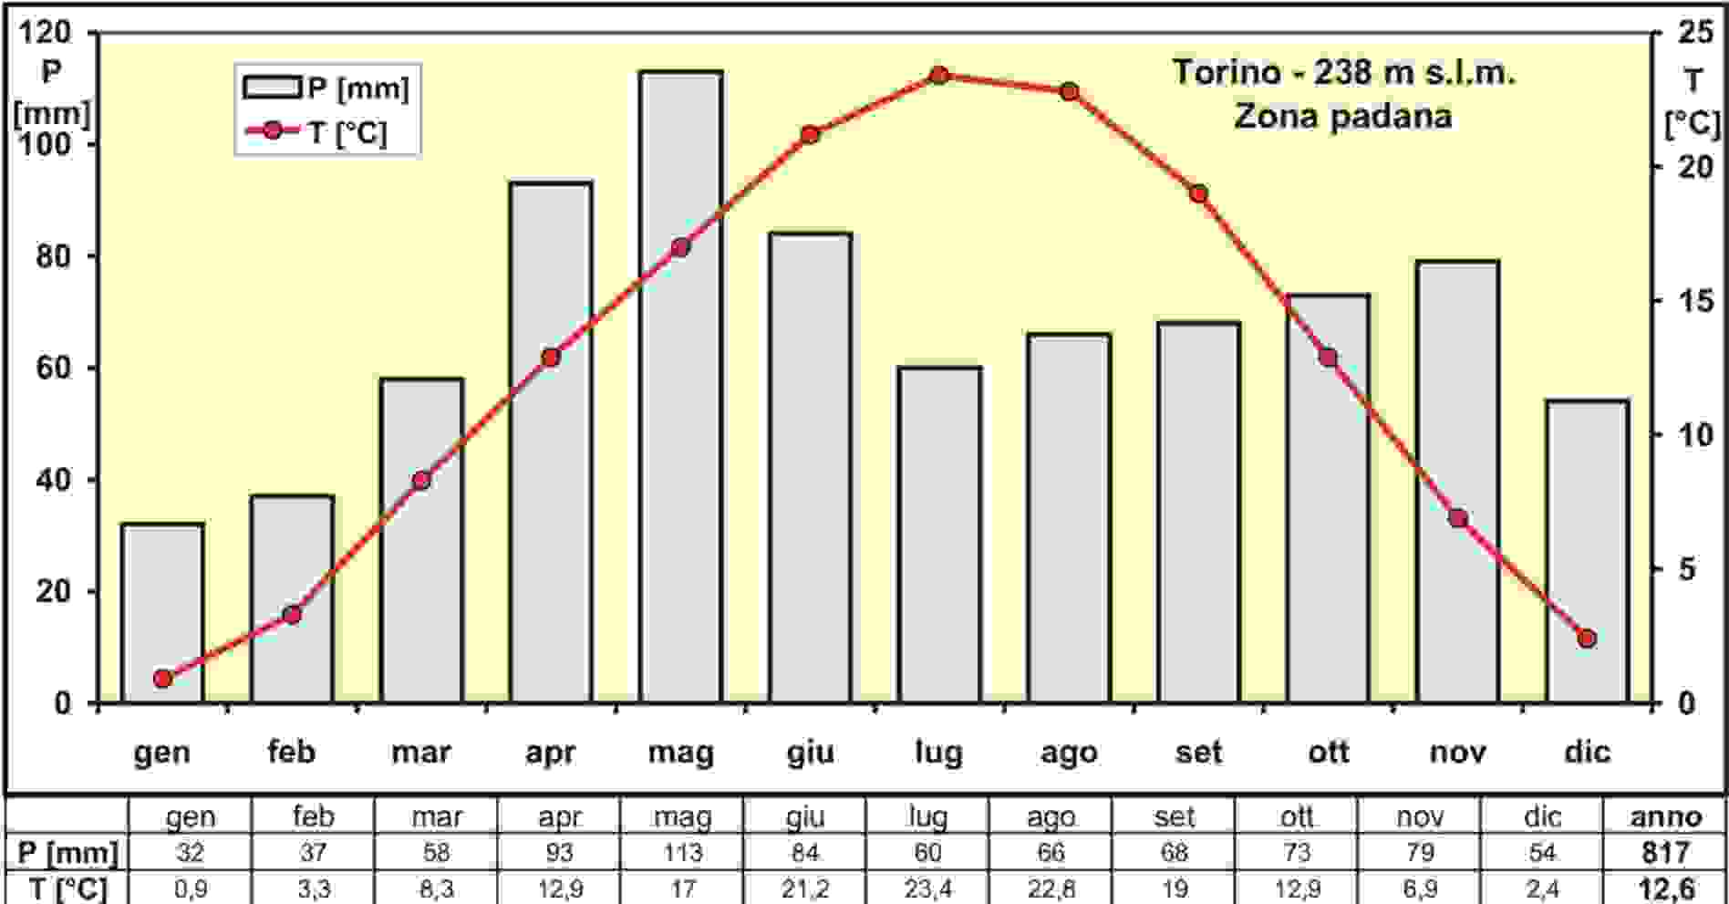
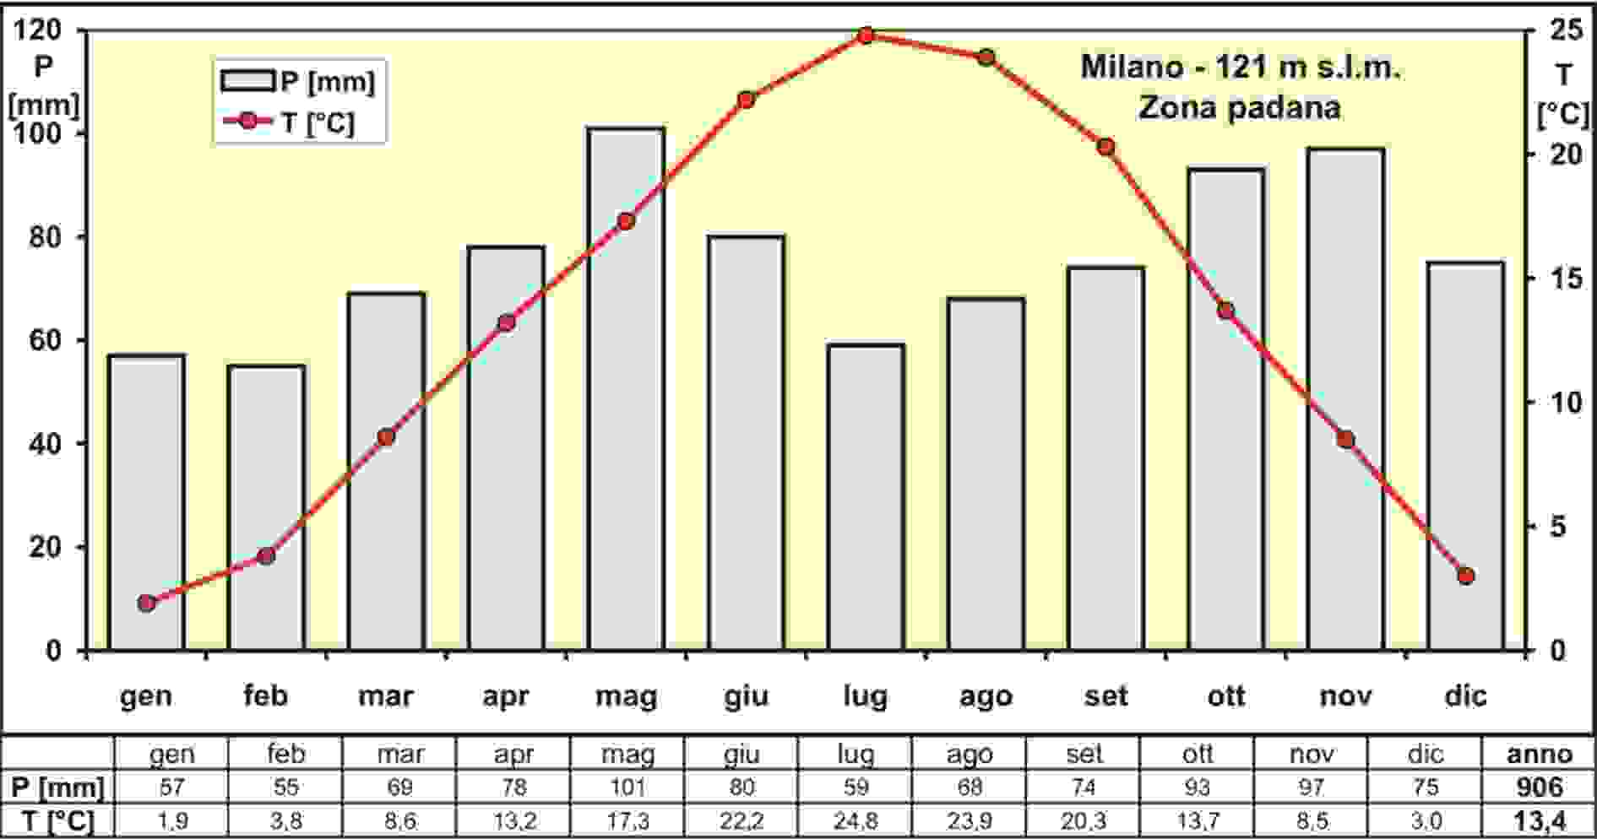
Climogrammi termo-pluviometrici a linee(T)/colonne(P) - Italia 1
Le regioni italiane settentrionali sono caratterizzate da un clima sub-medi-terraneo, caratterizzato da un regime termico medio mensile con massimo in luglio (anzichè in giugno quando cade il solstizio estivo: la terra deve ancora scaldarsi dal freddo delle sta-gioni precedenti) e minimo in genna-io (anziché in dicembre quando cade il solstizio invernale: la terra deve ancora disperdere il calore accumu-lato nelle stazioni precedenti).
Il regime pluviometrico medio mensile presenta due minimi, il principale nell’inverno e quello secondario in estate. I massimi si collocano nelle stagioni intermedie. Se quello principale si verifica in prima-vera si parla di clima sub-lito-raneo occidentale. Se si verifi-ca in autunno (o i due massi-mi sono equivalenti o quasi) si parla di clima sub-litoraneo padano

Slide 9
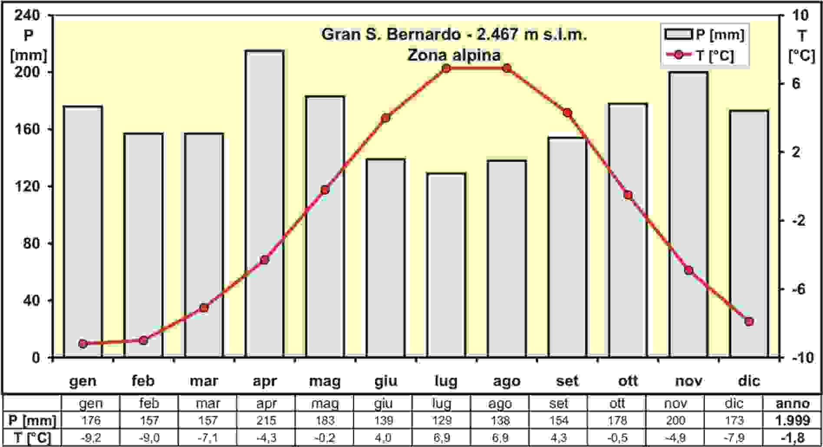
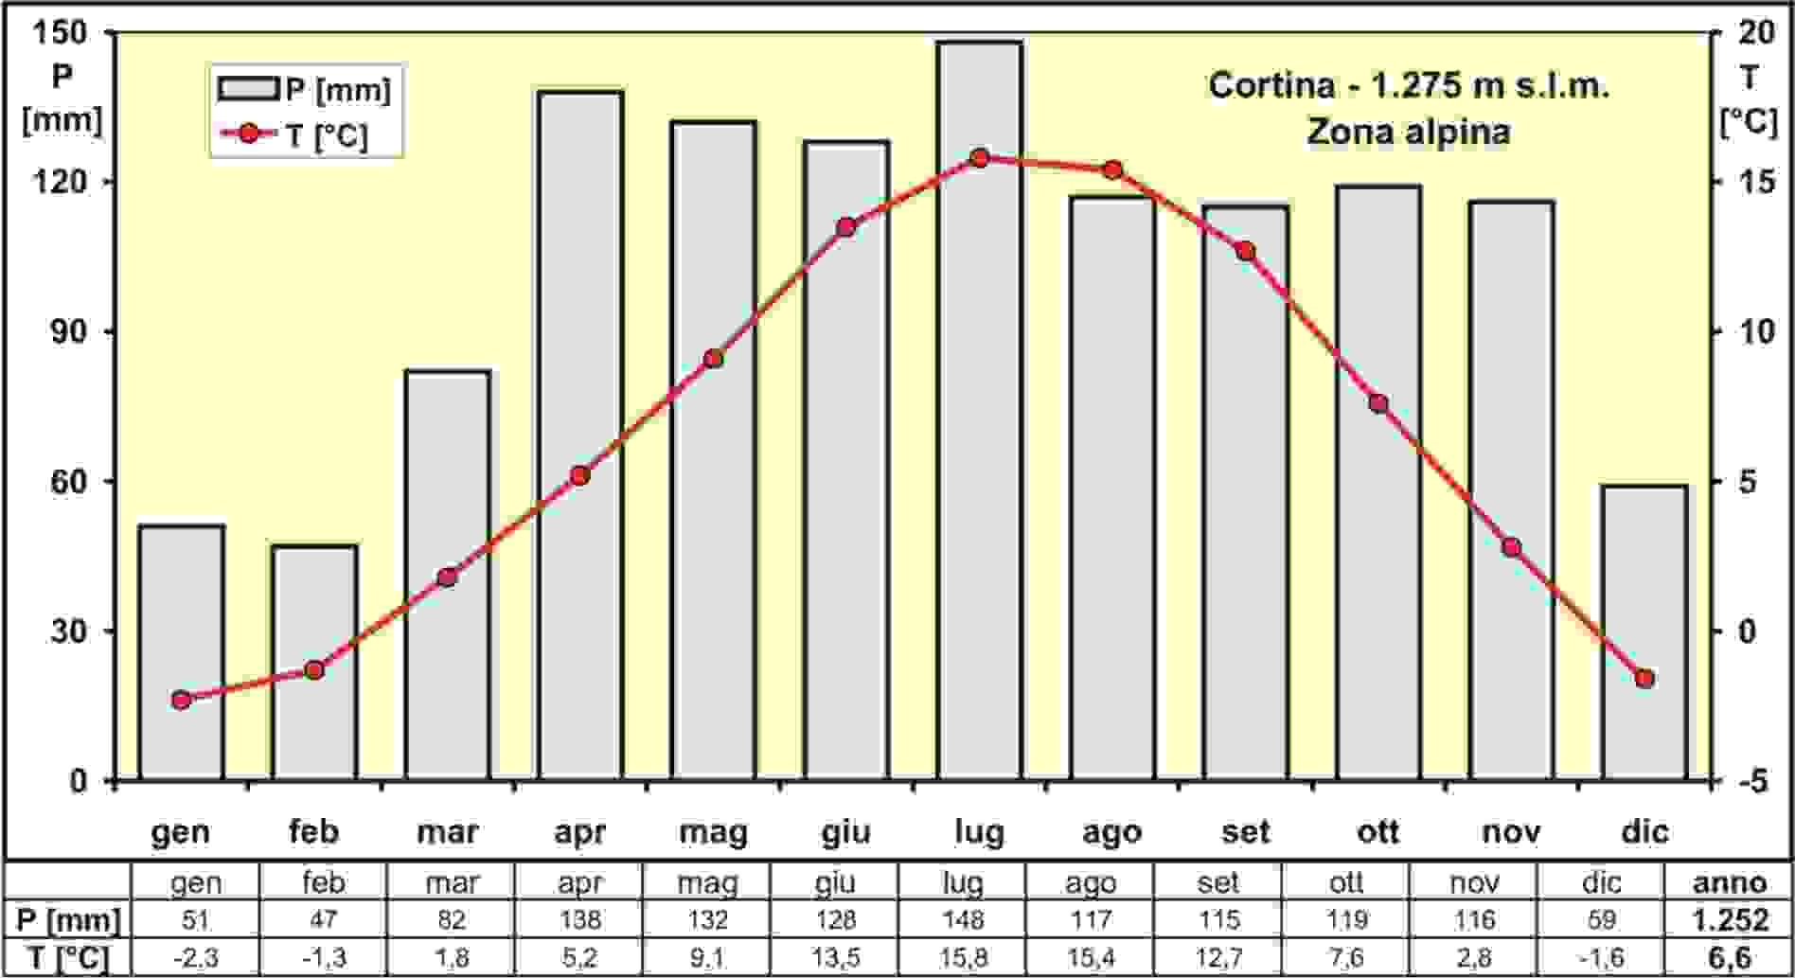
Climogrammi termo-pluviometrici a linee(T)/colonne(P) - Italia 2
Nelle Alpi (salvo eccezioni; es. bassi valli d’Aosta e Susa in Piemonte), per il fatto di presentarsi sopravento ri-spetto alle principali perturbazioni, si hanno le precipitazioni più abbondan-ti. In quelle occidentali risulta ancora evidente l’andamento del regime plu-viometrico del tipo sub-litoraneo. Ver-so oriente si fa sentire maggiormente l’effetto delle fredde e asciutte correnti da Est - Nord/Est, mentre sono deci-samente più abbondanti le piogge estive.
I regimi termici presentano sempre la tipica forma a campana, ma con valori decisamente inferiori. La me-dia annua della stazione Gran S. Bernardo (2.467 m s.l.m.) è pari a -1,8 °C. Quella di Torino (238 m s.l.m.) è pari a 12,6 °C. Il gradiente altimetrico è 2.467 – 238 = 2.229 m, mentre quello termico è 12,6 – (-1,8) = 14,4 °C. Il rapporto signifi-ca una riduzione media di un gra-do ogni 155 m, un gradiente supe-riore a quello medio annuo ritenuto valido dalla climatologia

Slide 10
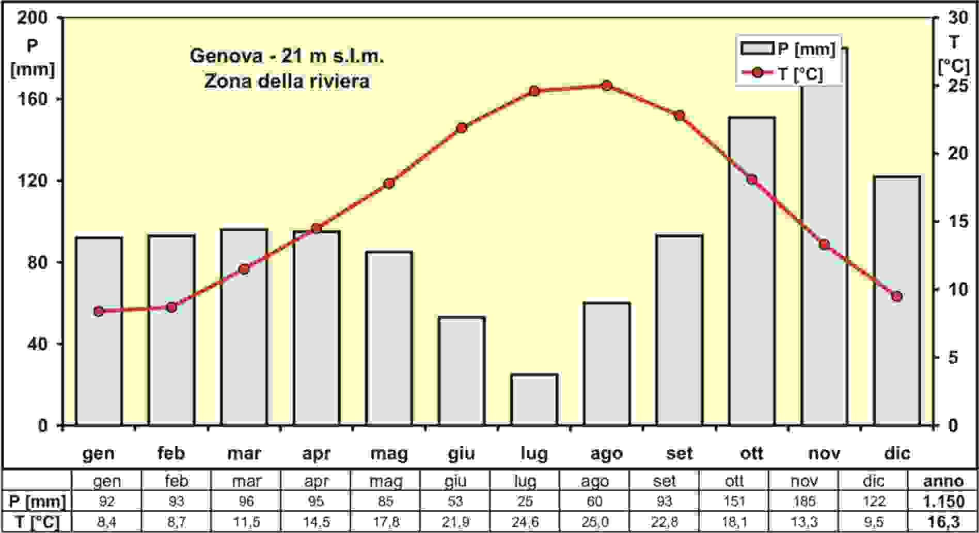
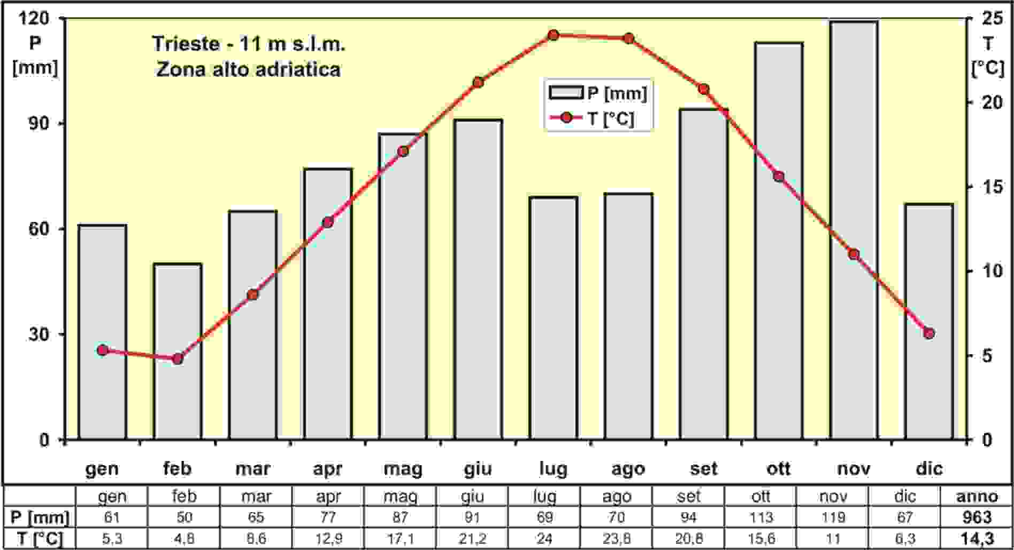
Climogrammi termo-pluviometrici a linee(T)/colonne(P) - Italia 3
Nell’Italia settentrionale sono presenti località costiere con clima decisa-mente influenzato dalle masse d’ac-qua marine, che riducono notevol-mente le escursioni (differenze tra le medie dei mesi più freddi e caldi o tra i valori diurni massimo e minimo). I massimi termici si spostano da luglio ad agosto e talora dal gennaio a feb-braio per effetto del mare che agisce come efficace volano termico. Le temperature minime non sono mai ri-gide; raramente si verificano fenome-ni di gelo.
Le precipitazioni annue in Liguria so-no piuttosto elevate (1.150 mm a Ge-nova), scarse nel trimestre estivo (solo 25 mm in luglio) e molto abbon-danti in autunno (ben 185 mm in no-vembre a Genova) quando maggiori sono i rischi di dissesto idrogeolo-gico. Verso oriente aumentano le piogge estive (anche sotto forma di violenti temporali); l’autunno rimane la stagione più piovosa, meno ab-bondante rispetto a quanto accade nel golfo ligure, più direttamente esposto alle depressioni atlantiche.

Slide 11
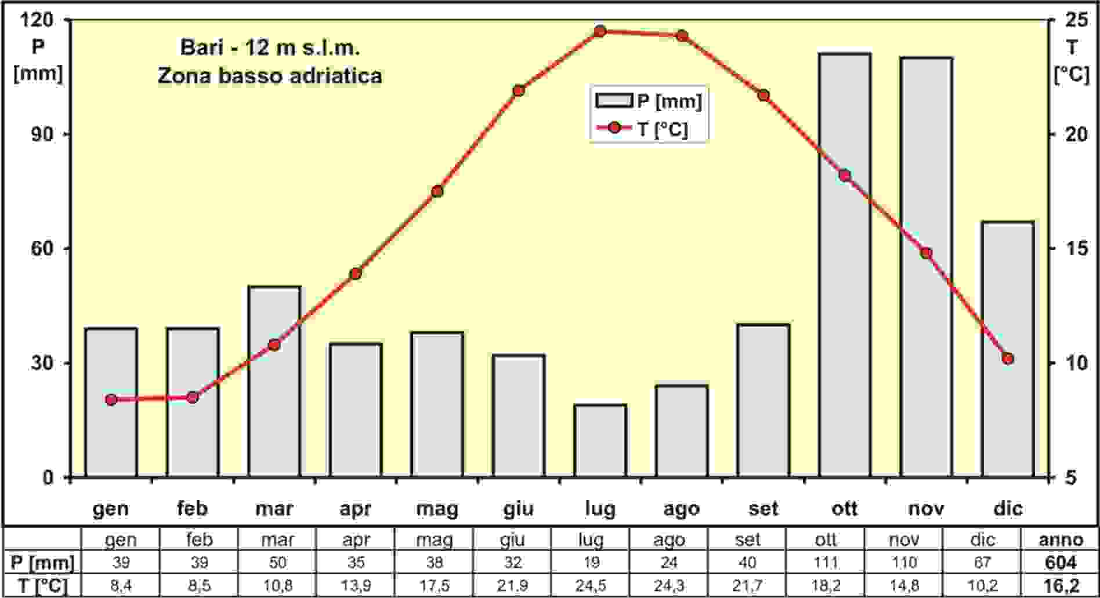
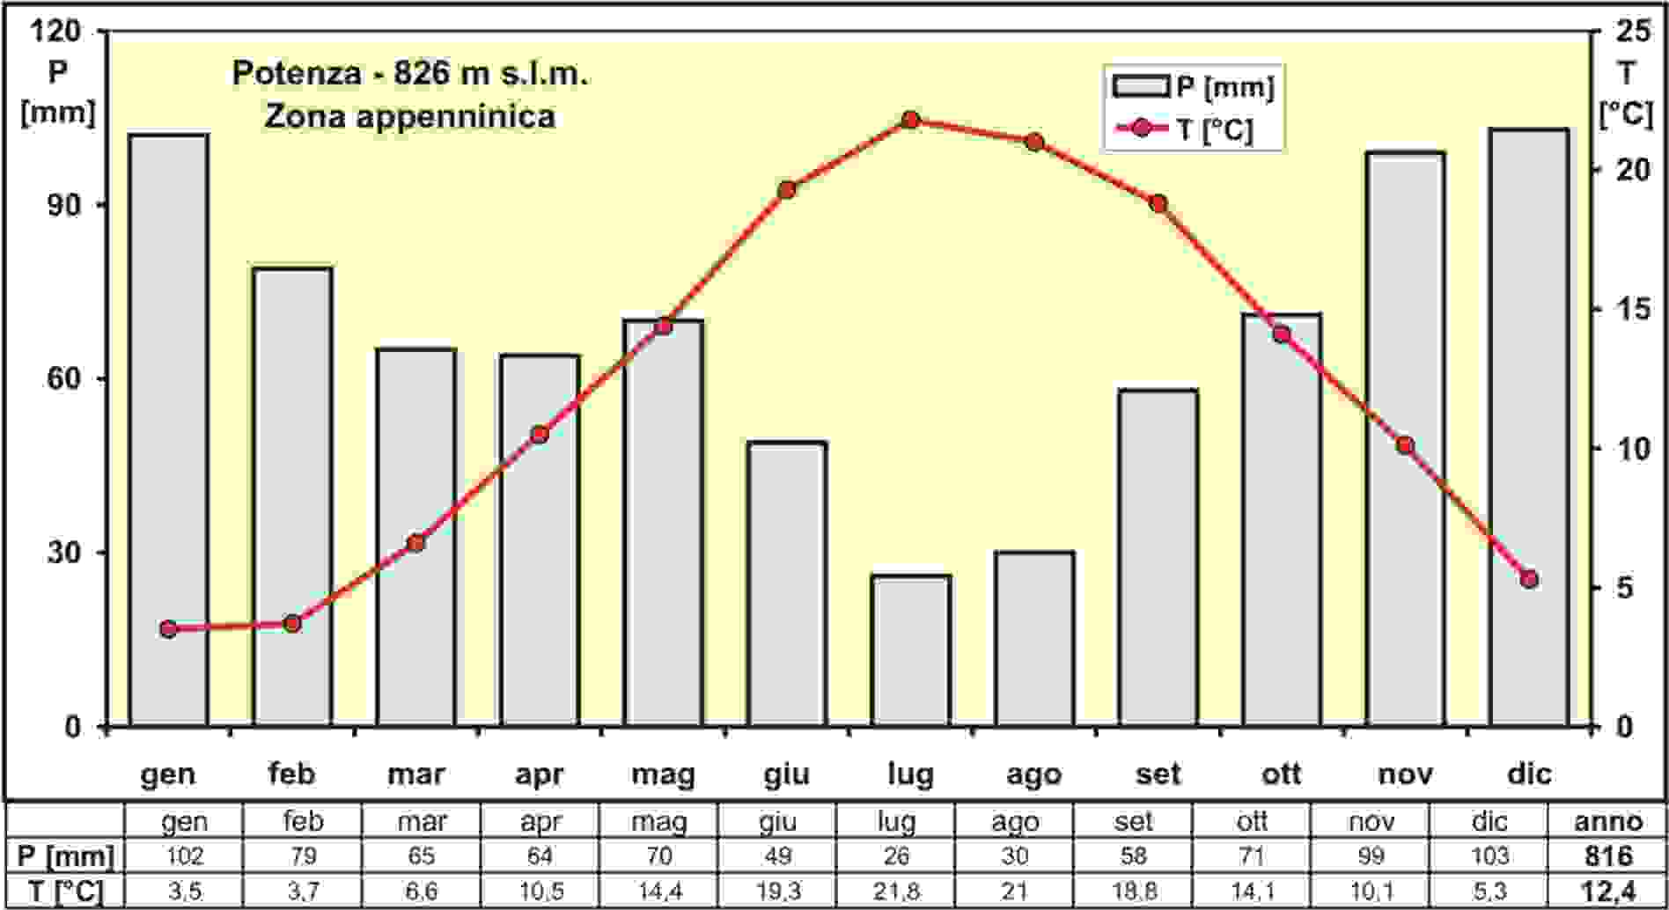
Climogrammi termo-pluviometrici a linee(T)/colonne(P) - Italia 4
Verso Sud Troviamo località con cli-mi sempre più simili a quello clas-sico mediterraneo. Il regime termico assume sempre la forma a campa-na, ma con valori man mano più ele-vati e soprattutto meno rigidi nell’in-verno (fenomeni di gelo a Bari sono rarissimi, in occasione in occasione di forti flussi di aria gelida dai Balcani, cioè dall’anticilone euro-si-beriano). Le piogge sono relativa-mente scarse, soprattutto in estate; più abbondanti in autunno
Salendo di quota risultano sempre gli stessi andamenti dei regimi medi mensili termici e pluviometrici tipici del clima mediterraneo, ma evidentemente con temperature meno elevate (le nevicate in Po-tenza sono eventi normali). Il mini-mo delle precipitazioni rimane in estate, ma non così basso. Le pre-cipitazioni sono relativamente ab-bondanti nel resto dell’anno.

Slide 12
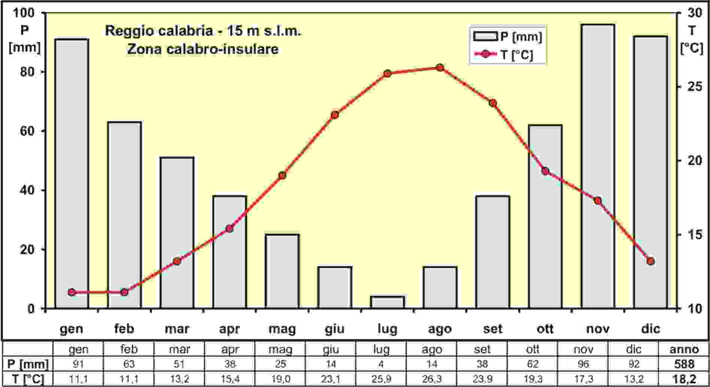
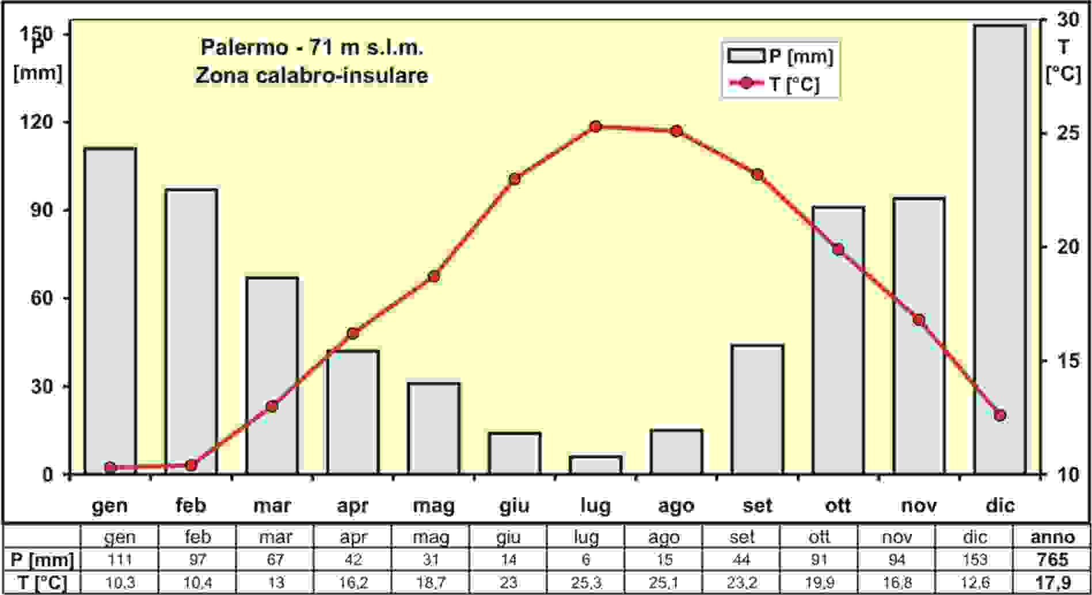
Climogrammi termo-pluviometrici a linee(T)/colonne(P) - Italia 5
I climi del Sud Italia sono evidente-mente mediterranei, con temperature elevate, soprattutto quelle estive e con fenomeni di gelo inesistenti (o pros-simi al gelo in occasione di qualche rarissima nevicata mista a pioggia). Il regime pluviometrico è caratterizzato da marcata scarsità di piogge in estate (non sono rare, in alcuni anni, le situa-zioni di totale assenza di pioggia, so-prattutto in luglio) ed abbondanza di precipitazioni nella stagione fredda.
L’aridità estiva è un carattere tipico del clima in Sicilia, quasi sempre accompagnata da caldo torrido. Ta-le situazione pone problemi per gli approvvigionamenti idrici per gli usi agricoli e idropotabili. Eppure la precipitazione totale annua non è affatto trascurabile (765 mm a Pa-lermo), ma concentrata nell’inver-no, quando meno utile (talora cau-sa di fenomeni di dissesto). Per ta-li ragioni molti auspicano la realizz-azione di bacini artificiali per capi-talizzare l’acqua.

Slide 13
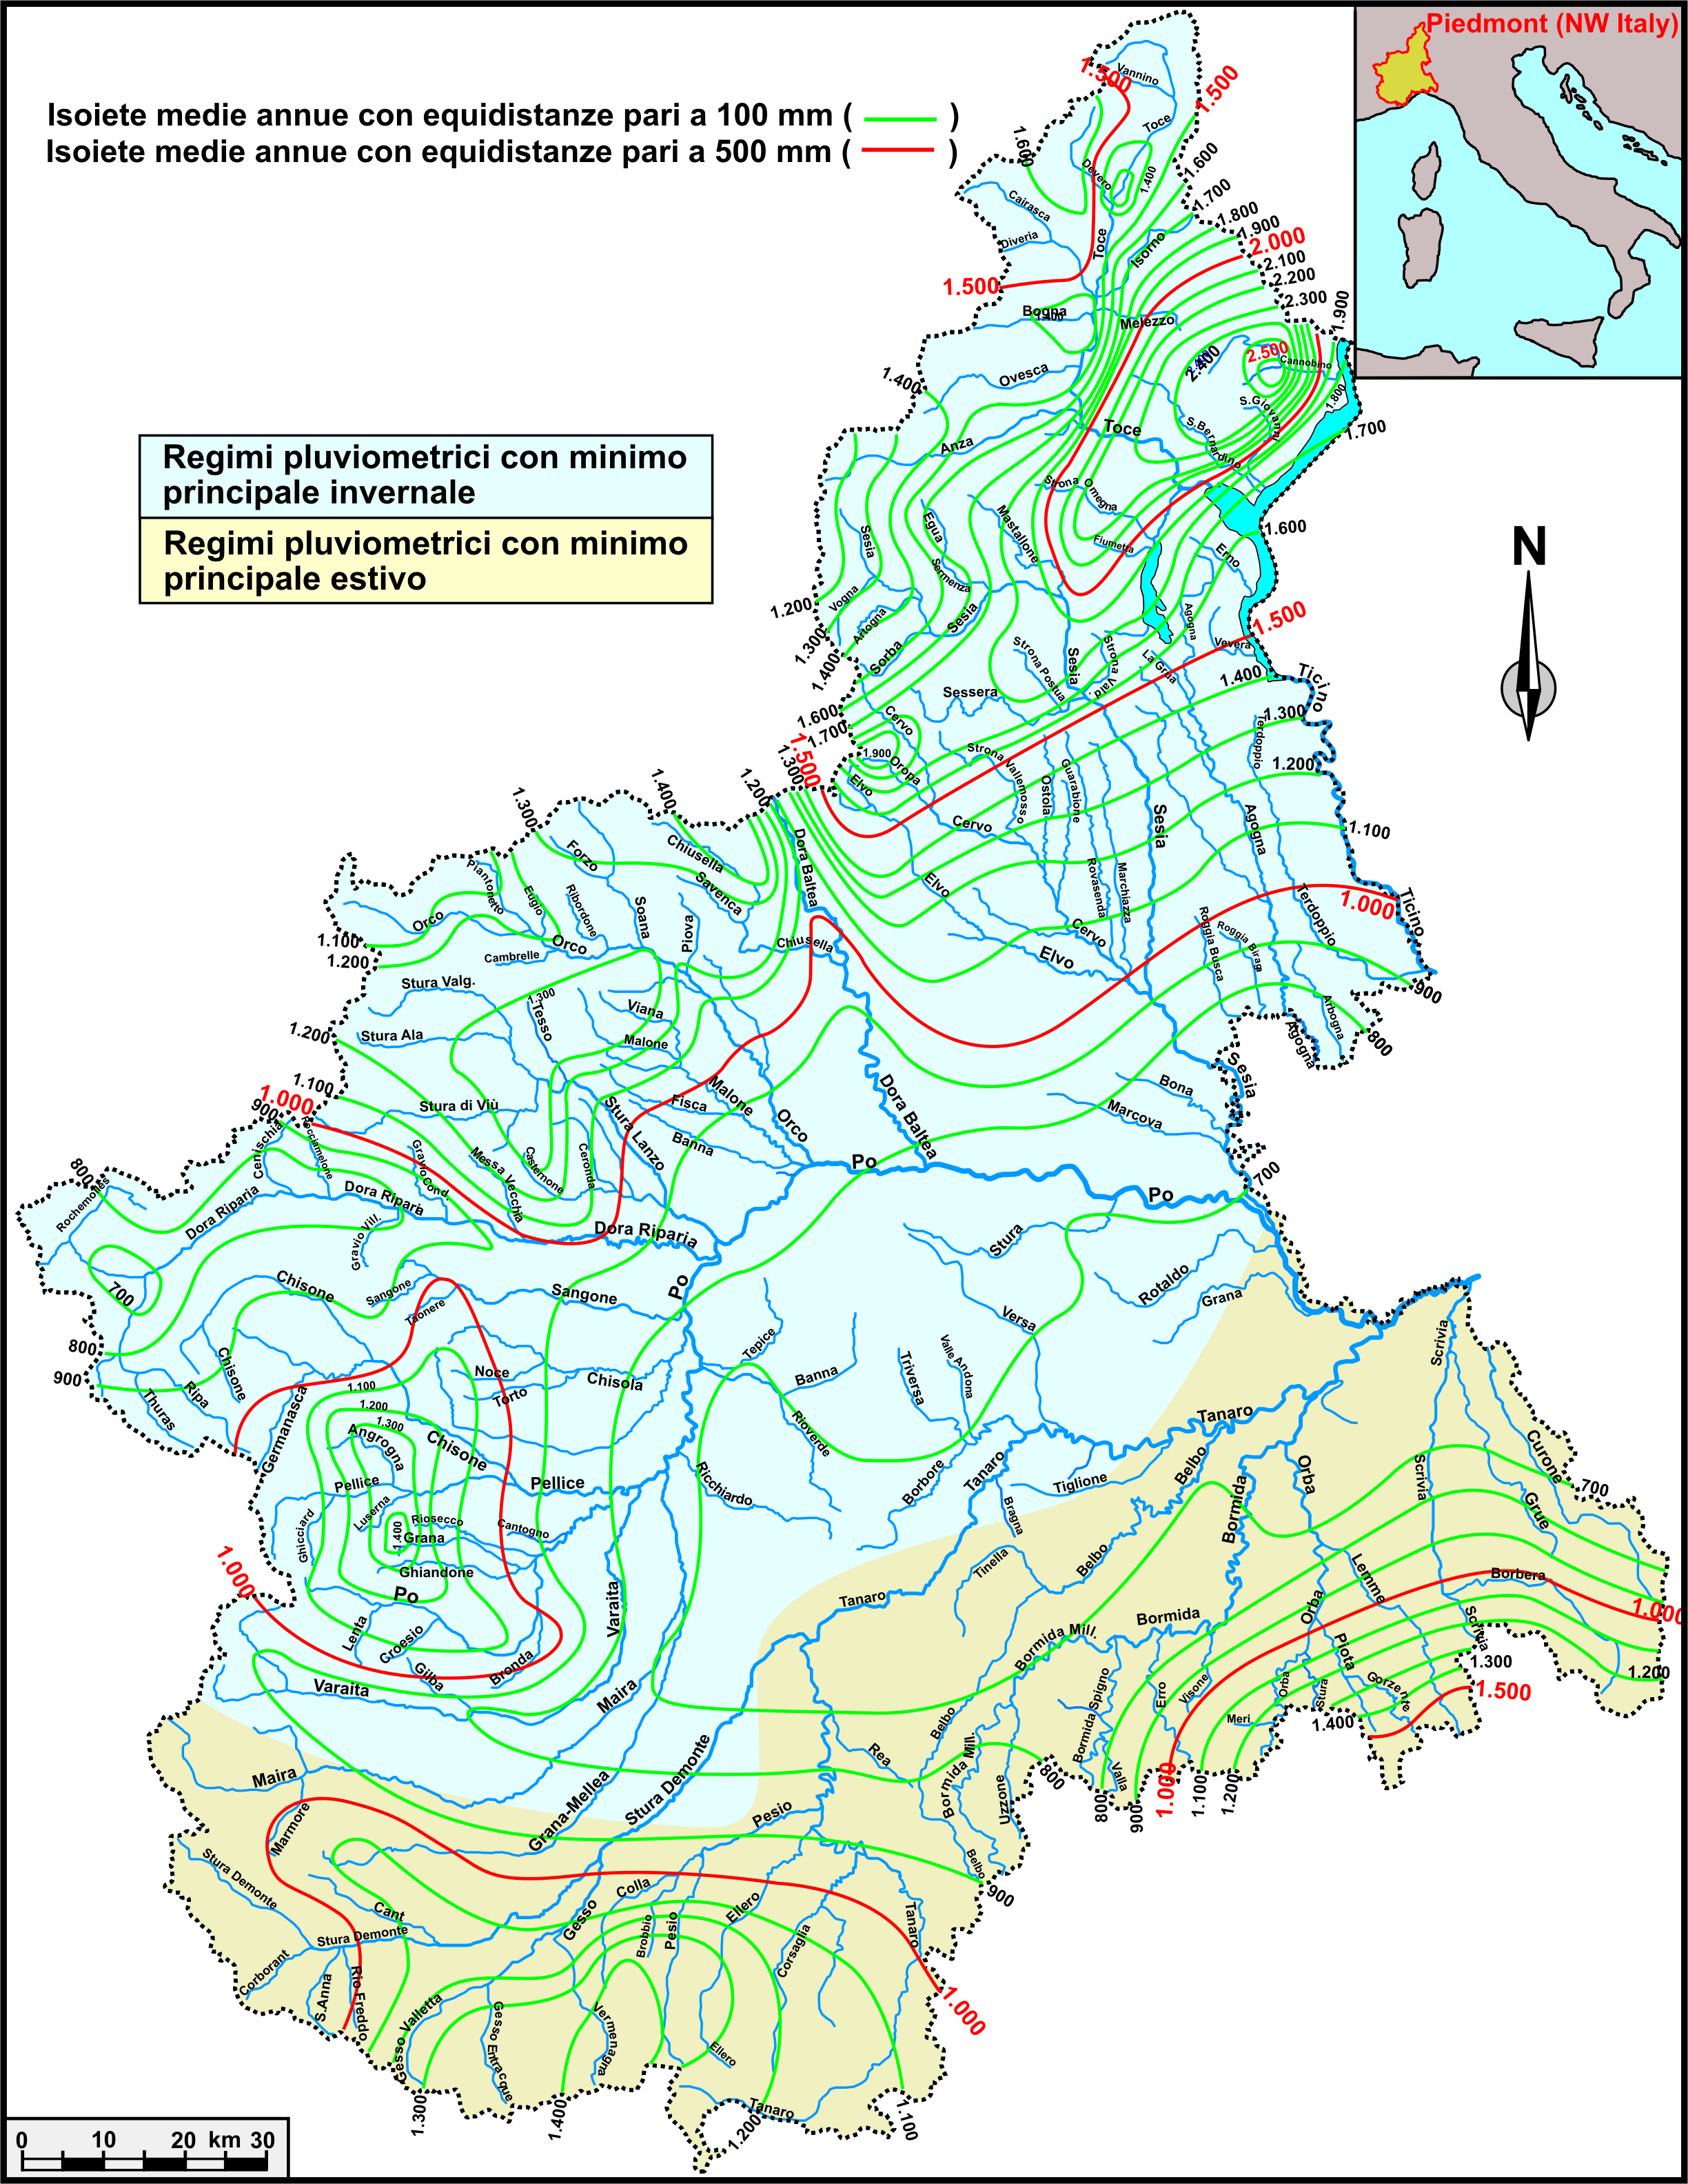
Pluviometria in Piemonte
In Piemonte si riconoscono due sottotipi principali del regime pluviometrico sub-litoraneo:
occidentale con minimo principale invernale e netto massimo principale primaverile (salendo di quota verso Ovest il massimo primaverile tende a diven-tare meno evidente; (regime sub-litoraneo alpino);
Padano con minimo principale estivo e massimi primaverile ed autunnale equivalenti (o con quello autunnale leggermente superiore).
Tra le aree con precipitazioni abbondanti:
alto cuneese (fino a 1.400 mm/anno sulla testata del bacino del Gesso);
Appennino ligure-Piemontese presso capanne di Marcarolo (1.500 mm/anno);
spartiacque tra i bacini del Grana/Pellice (1.400 mm/anno);
Piemonte Nord-orientale con valori superiori a 1.500 mm/anno e addirittura 2.000 mm/anno nel parco della Val Grande.
Tra le aree con precipitazioni più scarse:
bassa val Susa (600/700 mm/anno);
bassa Valle d’Aosta (700/800 mm/anno);
pianura alessandrina (700 mm/anno).
Valori di riferimento:
970 mm per l’Italia (Contessini, 1956);
760 mm per la pianura padana (Mennella, 1967);
1.197 mm per il Piemonte (Mennella, 1967);
1.500 mm per la regione alpina (Mennella, 1967);
808 mm per Torino (1921 ÷ 1972; Perosino, 1987);
892 mm per Torino (1803 ÷ 2007; Di Napoli & Mercalli, 2008).

